Slide 1



Генератор тестових завдань на основі ШІ. Генерація запитань та структурування даних.
Єременко Андрій Віталійович ПЗПІ-22-2
Керівник:
проф. кафедри ПІ Бондарєв Володимир Михайлович
20 червня 2025

Slide 2
Мета роботи
Метою роботи є створення масштабованої, інтерактивної системи, яка забезпечує автоматичну генерацію запитань на основі навчальних матеріалів користувача з подальшою інтеграцією в систему мобільного тестування
Актуальність проблеми полягає в необхідності автоматизації процесу створення та адаптації тестових завдань у сучасній освітній сфері, що особливо важливо в умовах масового дистанційного навчання. Викладачі змушені витрачати значні ресурси на підготовку навчальних матеріалів, складання тестів та перевірку результатів, що суттєво ускладнює освітній процес при роботі з великими аудиторіями. Існуючі автоматизовані системи оцінювання частково вирішують цю проблему, однак часто мають обмежену функціональність і неспроможні здійснювати інтелектуальну обробку складних навчальних даних.

Slide 3
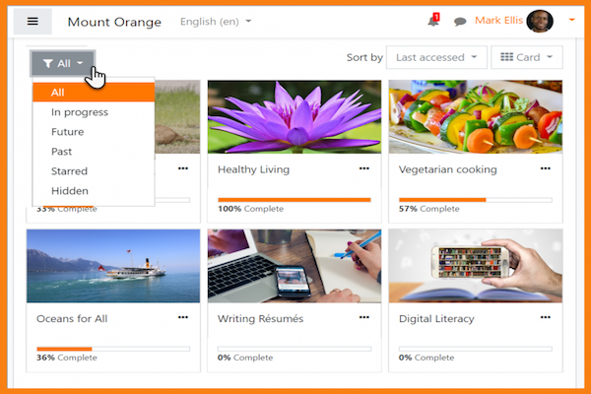
Аналіз існуючих рішень. Moodle
Тип: LMS (система управління навчанням)
Переваги:
• Потужні можливості налаштування
• Велика кількість типів запитань
• Плагіни, підтримка SCORM
• Аналітика
Недоліки:
• Застарілий інтерфейс
• Складність налаштування
• Потреба в технічних знаннях

Slide 4
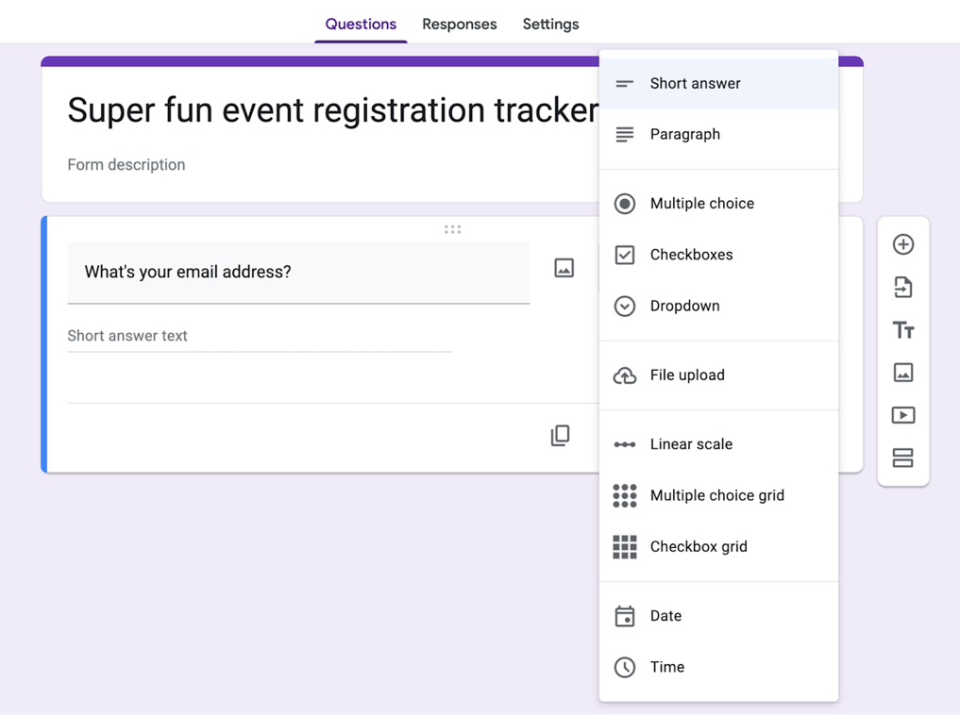
Аналіз існуючих рішень. Google Forms
Тип: Сервіс для опитувань і тестів
Переваги:
• Простий у використанні
• Доступний з будь-якого пристрою
• Інтеграція з Google Sheets
Недоліки:
• Обмежені типи завдань
• Відсутність адаптивного тестування
• Немає структурованої бази знань

Slide 5
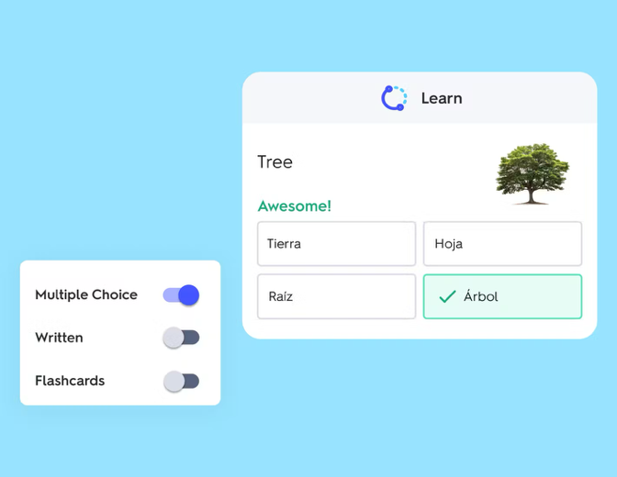
Аналіз існуючих рішень. Quizlet
Тип: Платформа для флеш-карт і тестів
Переваги:
• Гейміфікація
• Зручний мобільний додаток
• Велика база матеріалів
Недоліки:
• Не підходить для контрольних
• Відсутність адаптивності
• Частина функцій — платна

Slide 6
Постановка задачі та опис системи
Потрібно створити модуль хмарної освітньої платформи, який автоматично генерує тестові завдання на основі навчального контенту з використанням методів штучного інтелекту. Завдання — мінімізувати участь викладача в процесі створення тестів та підвищити якість оцінювання.
Опис системи
Система складатиметься з декількох окремих сервісів, що виконують:
• Розбиття тексту на фрагменти за змістом.
• Генерацію різних типів запитань (один варіант, множинний вибір тощо).
• Формування відповідей і тегів, які відображають тему.
• Збереження даних у централізованій базі.

Slide 7
Вибір технологій розробки
У проекті використано більш ніж 20 сучасних технологій, основні з них:
Використані технології та їх призначення
• GoLang – основна мова для розробки високопродуктивного бекенду, забезпечує швидкість обробки запитів і масштабованість.
• Python – використовується для інтеграції з LLM (мовними моделями), обробки текстів та генерації тестових завдань.
• Docker – контейнеризація сервісів для уніфікації середовища розгортання.
• Kubernetes – оркестрація контейнерів для керування масштабуванням і стабільністю системи.
• Helm – менеджер пакетів для Kubernetes, спрощує деплой і конфігурацію сервісів.
• ArgoCD – безперервне доставлення (CD), автоматизує розгортання змін через GitOps-підхід.

Slide 8
Опис сервісів
У дослідженні застосовано набір спеціалізованих мікросервісів, кожен з яких відповідає за окрему функцію в процесі генерації тестових завдань. Основні компоненти системи:
• TextSegmenter — семантична сегментація тексту за допомогою алгоритмів TextTiling та C99.
• KeyStorage — централізоване зберігання та керування API-ключами
• QuestionBuilder — генерація тестових запитань на основі текстових фрагментів
• DbGateway — зберігання згенерованих запитань

Slide 9
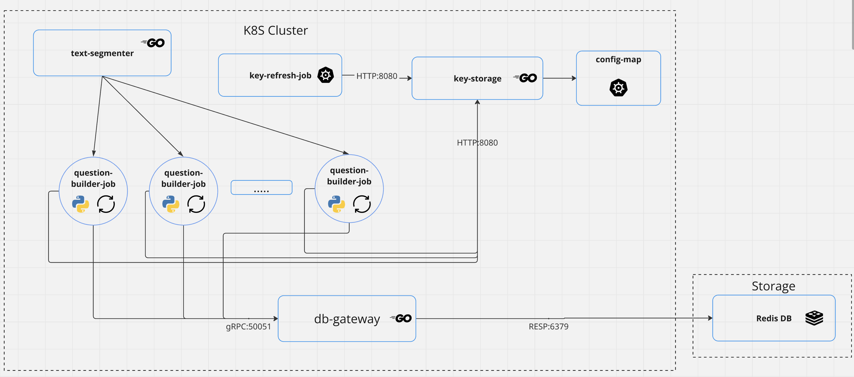
Архітектура створенного програмного забезпечення
Схема архітектури розробленої системи

Slide 10
Дизайн системи
Метод розв’язання задачі полягає у використанні Cloud Native підходу з мікросервісною архітектурою на основі Kubernetes

Slide 11
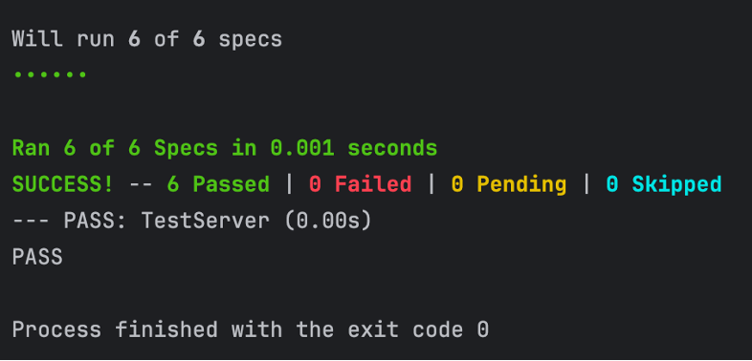
Тестування. Модульне
Для забезпечення надійності та стабільності функціонування програмної системи було проведено комплексне тестування, яке охоплює як модульний, так і інтеграційний рівень перевірки компонентів.
Зокрема, для кожного ендпоінту сервісів, написаних мовами Go та Python, були реалізовані юнiт-тести на базі фреймворку Ginkgo. Ці тести охоплюють основні сценарії обробки запитів, валідації вхідних даних, обробки виняткових ситуацій, а також перевірку взаємодії між мікросервісами через gRPC та HTTP API

Slide 12
Тестування. Інтеграційне
№ | Опис випадку | Очікуваний результат | Висновок
1 | Для кожного сегменту створюється Job question-builder | Усі завдання ініційовано | Пройдено
2 | question-builder отримує ключ через key-store-service | Отримано дійсний ключ | Пройдено
3 | LLM генерує запитання, варіанти, теги | Отримано повні об’єкти питань | Пройдено
4 | Повторна валідація LLM | Усі запитання перевірені | Пройдено

Slide 13
Підсумки
У процесі реалізації проєкту було створено функціональну хмарну платформу, що виконує автоматизовану генерацію тестових завдань на основі навчального контенту з використанням сучасних мовних моделей. Всі ключові компоненти системи реалізовано у вигляді окремих мікросервісів, які взаємодіють між собою через чітко визначені API, що повністю відповідає концепції Cloud Native та забезпечує масштабованість, надійність і гнучкість розгортання в середовищі Kubernetes.

